Slide 1
Логопедическое Наглядно-игровое пособие «ПОТЕРЯШКА»
Учитель-логопед
Щербакова Олеся Владимировна
МКДОУ «Киреевский д\с «Ромашка»

Slide 2
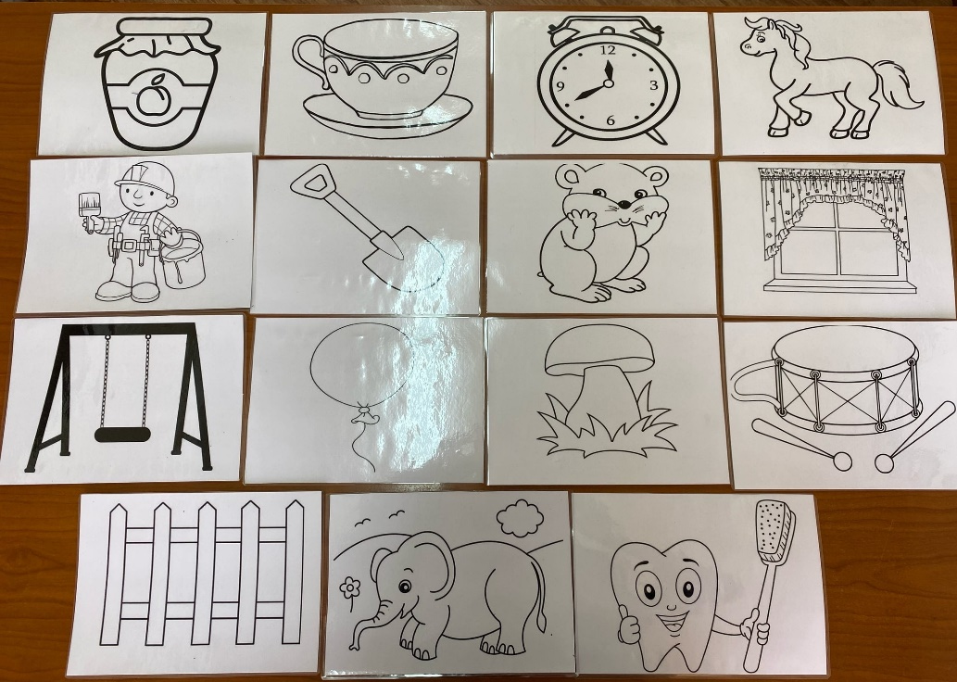
Авторское пособие для выполнения артикуляционной гимнастики и не только, которое вызовет восторг у детей и взрослых.

Slide 3
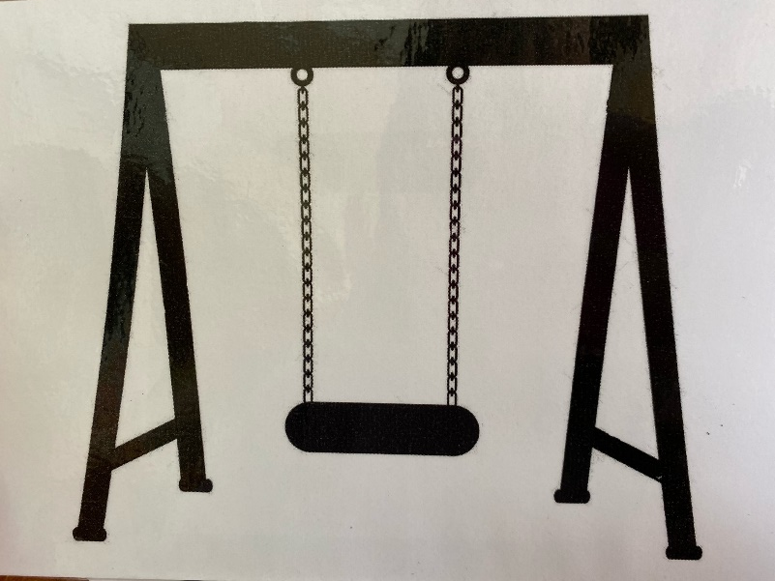
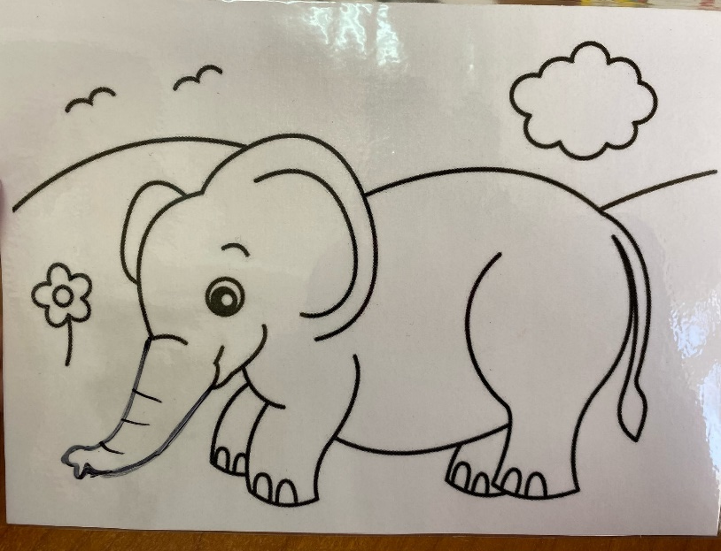
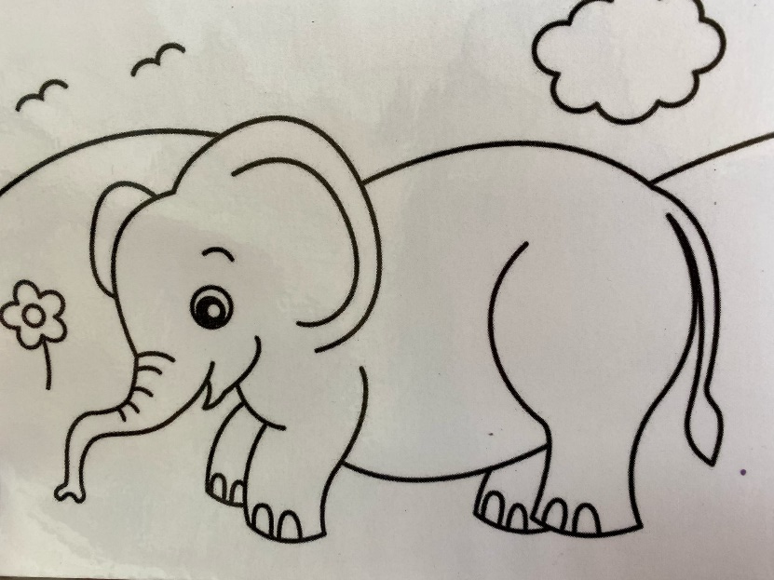
Вариант игры № 1.

Slide 4
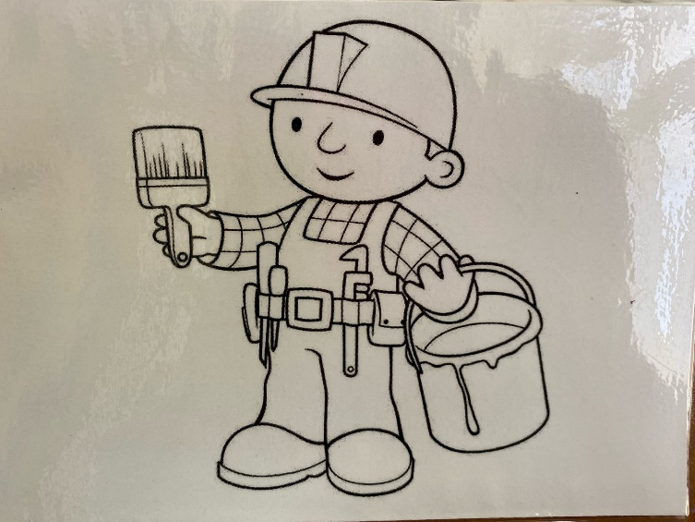
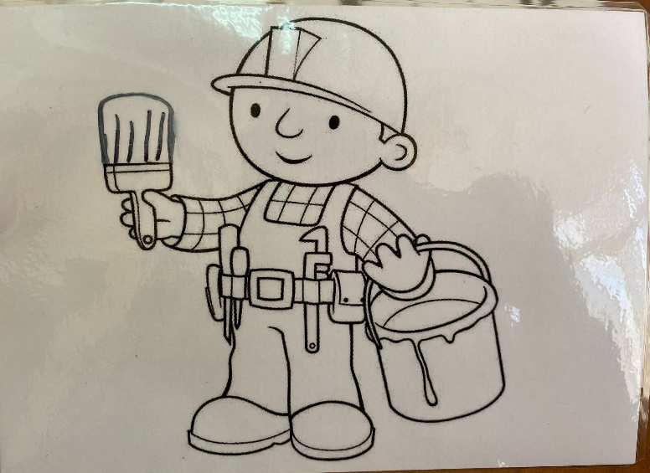
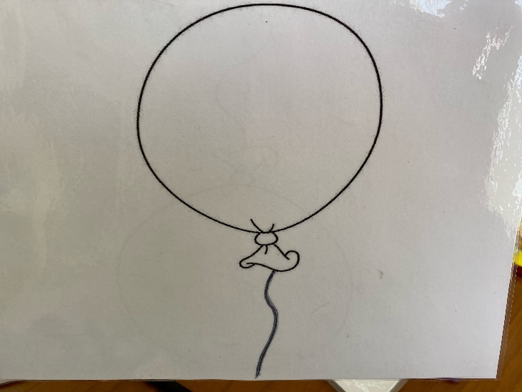
Уровни варианта игры № 1.
1 уровень простой:
2 уровень сложный:

Slide 5
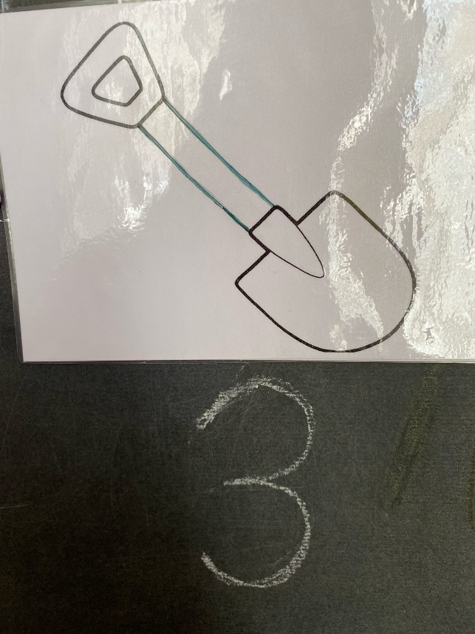
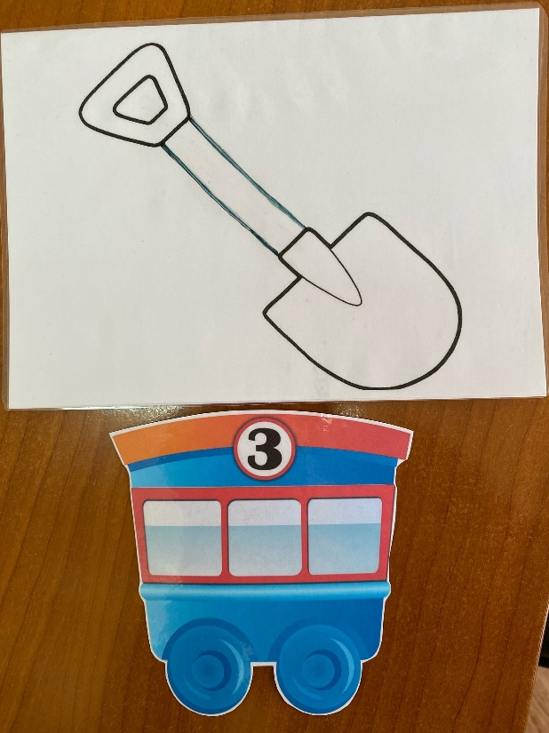
Вариант игры № 2.

Slide 6
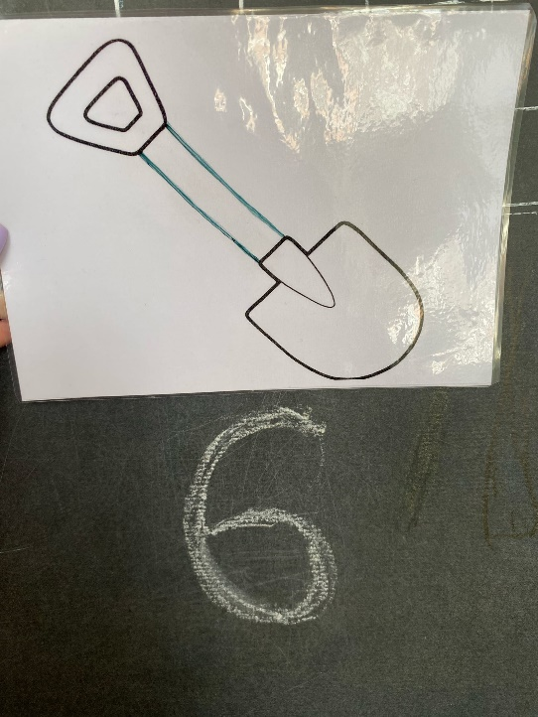
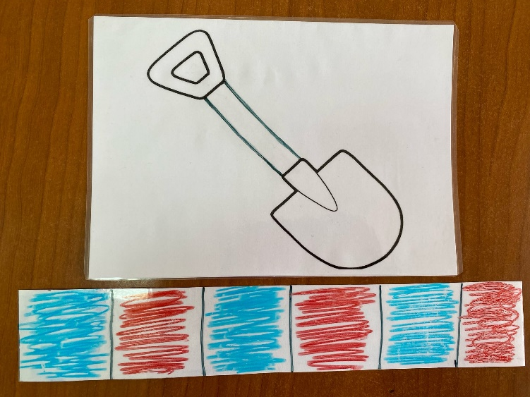
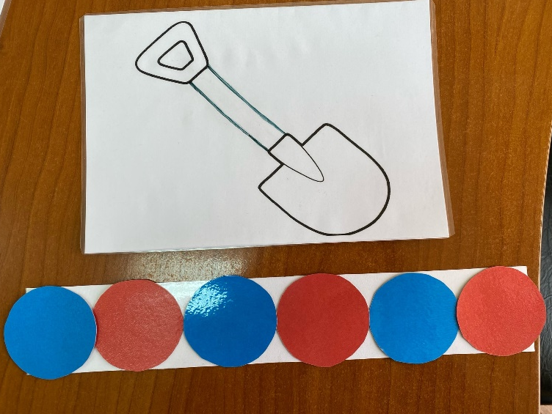
Вариант игры № 3.

Slide 7
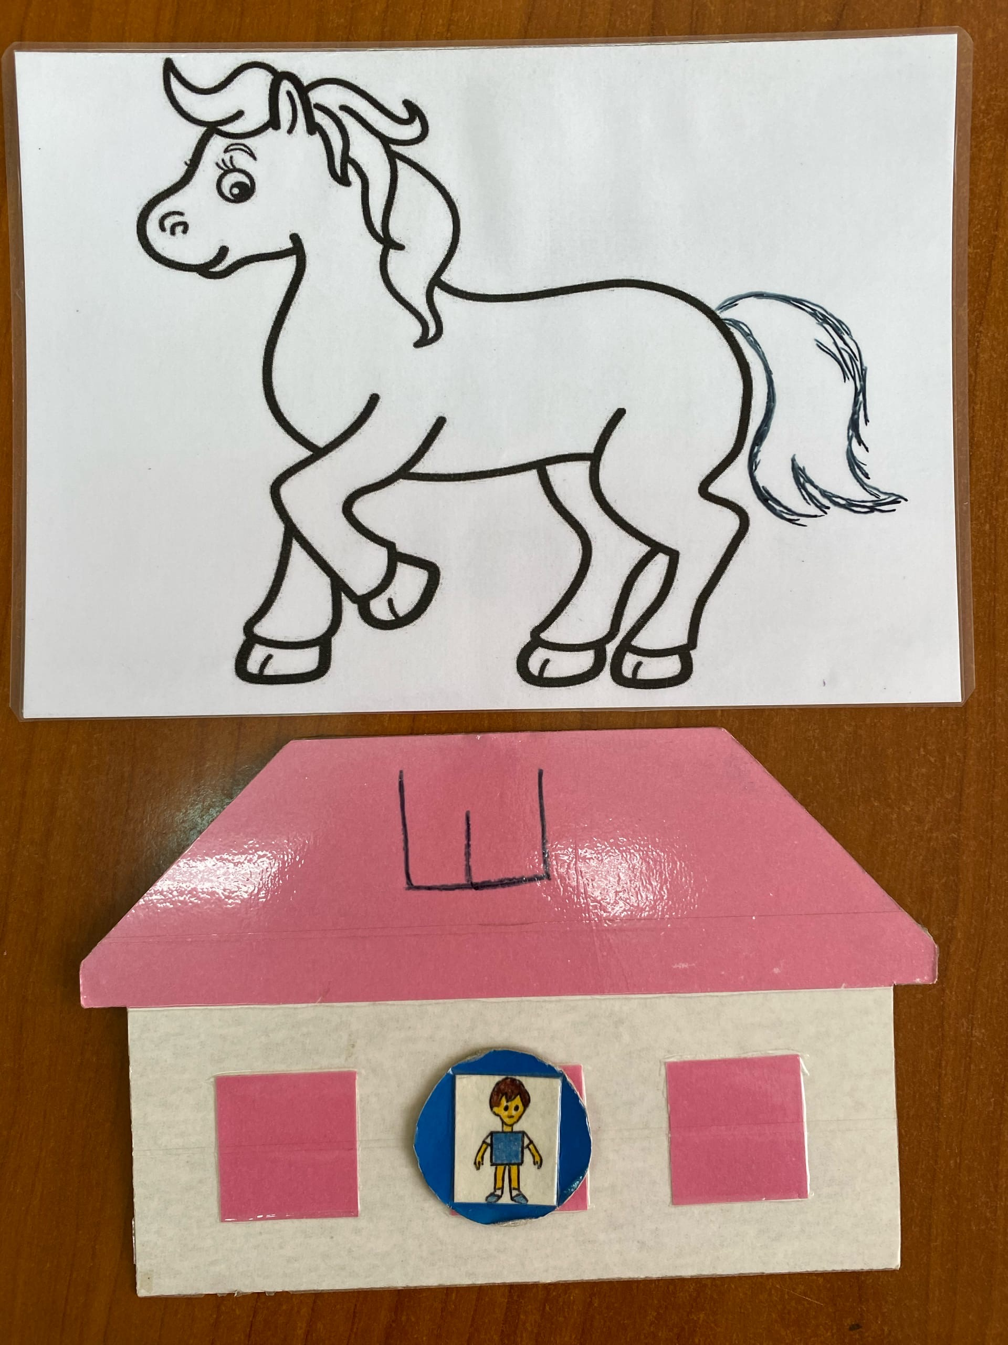
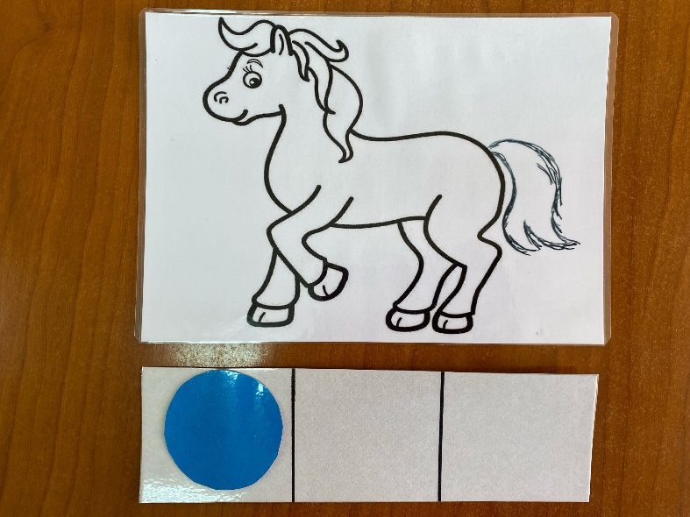
Вариант игры № 4.

Slide 8
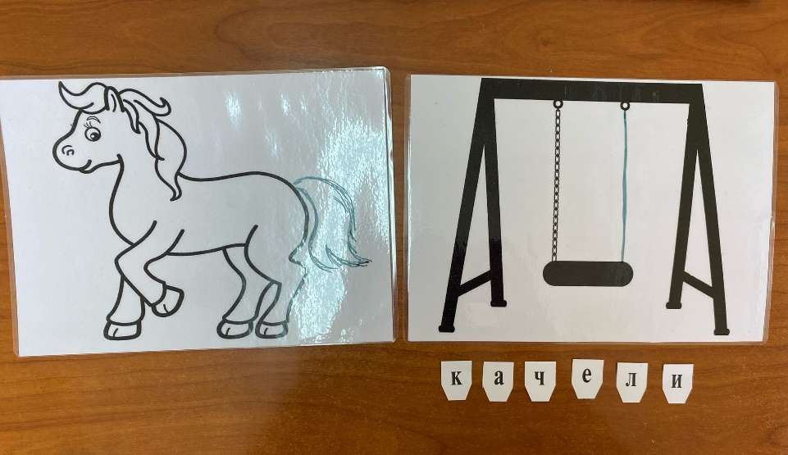
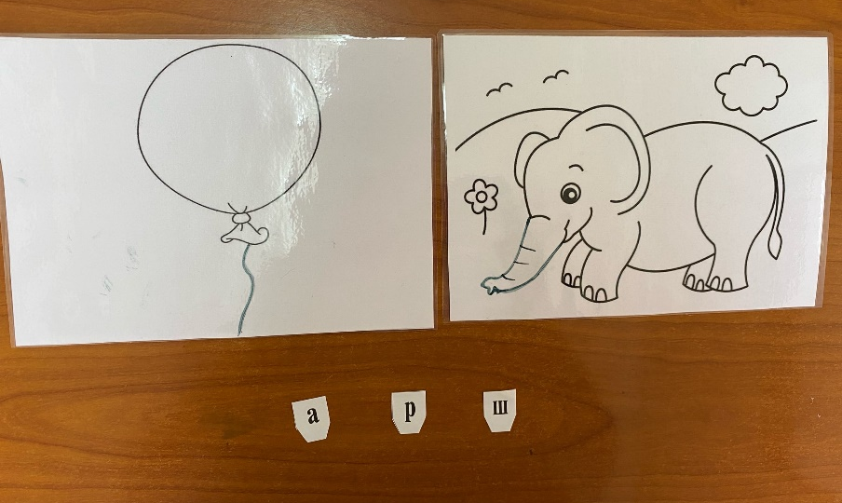
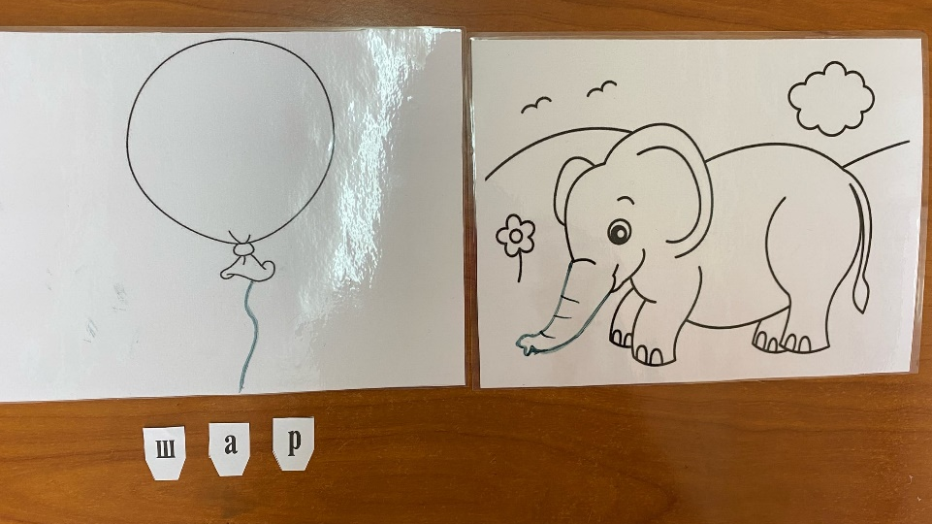
Вариант игры № 5.

